Slide 1
Mini-les: pitchen

Slide 2
Programma
Wat is pitchen
Welke soorten pitches zijn er?
Pitch
Pitch tips

Slide 3
Leerdoelen
Aan het einde van de mini-les:
Weten we wat pitches zijn
Weten we de 3 meest voorkomende pitches
kennen we de kenmerken van een goede en slechte pitch
Weten we welke pitch verwacht wordt
Kunnen we een goede pitch voorbereiden en uitvoeren

Slide 4
Wat is een pitch?
Een overtuigende korte presentatie
Geen kleine details, maar grote lijnen
KISS

Slide 5
Welke soort pitches zijn er? - Elevator
Een elevator pitch
Kort, krachtig en simpel te omvatten
Vroeger alleen in gesprek (voor/in de lift)
Tegenwoordig met enkele schetsen
Simpele concept vragen kunnen gesteld worden

Slide 6
Welke soort pitches zijn er? - Board
Board pitches zijn langer in een officiële opzet
Bevatten diagrammen en schetsen
Verwacht diepere vragen
Gaat vaak over kosten en opbrengst

Slide 7
Welke soort pitches zijn er? - conventie
Een conventie pitch is een doelgroepspitch
Vaak gedaan bij games
Concept van game wordt getoond
Hype en aandacht wordt gemeten
Aanpassingen gedaan indien noodzakelijk

Slide 8
Mijn beurt eerst

Slide 9
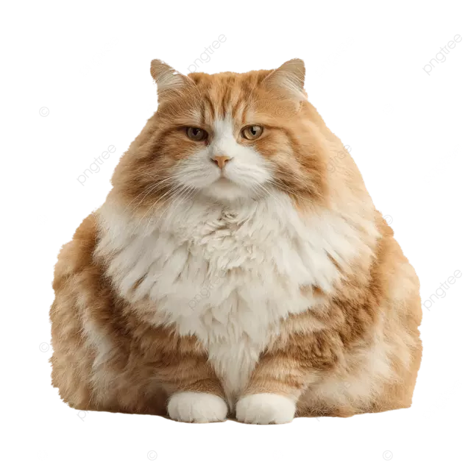
Pitch 1
Dierenasiel app
Notes:
Casual niks zeggend en leeg

Slide 10
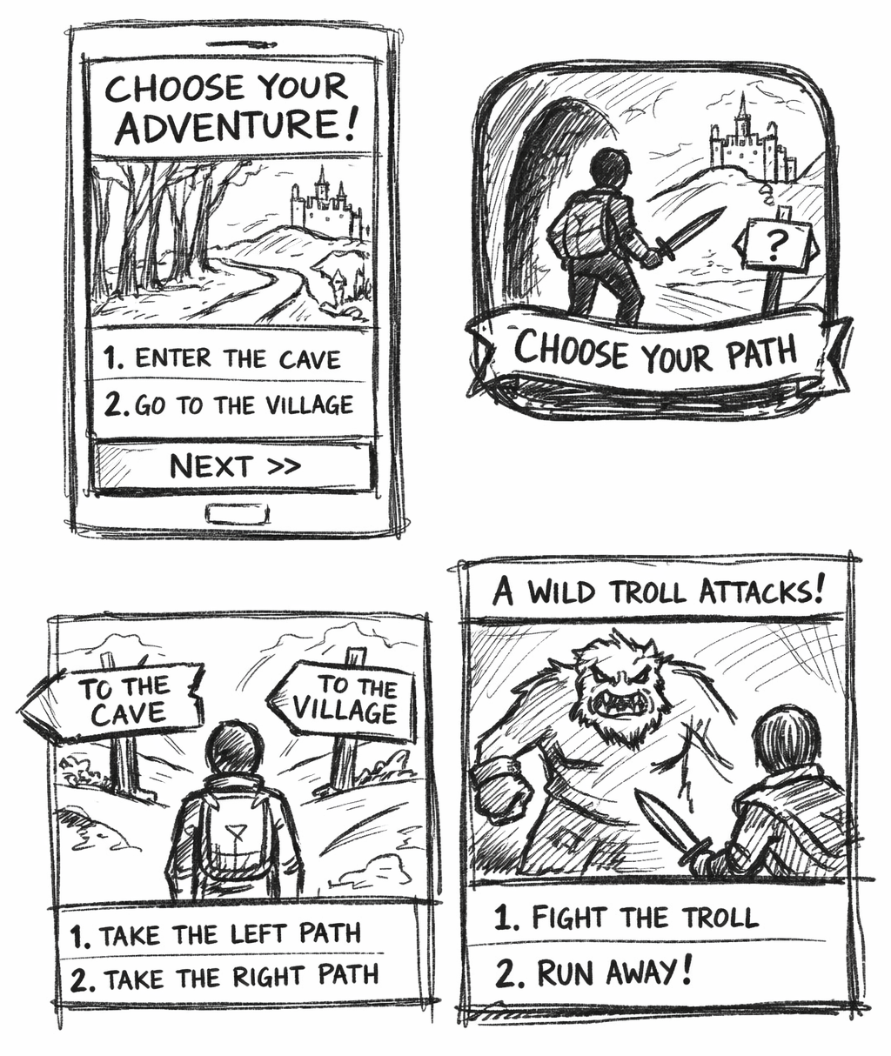
Pitch 2
CYOA Game app
Notes:
Wat schetsen en een globaal idee

Slide 11
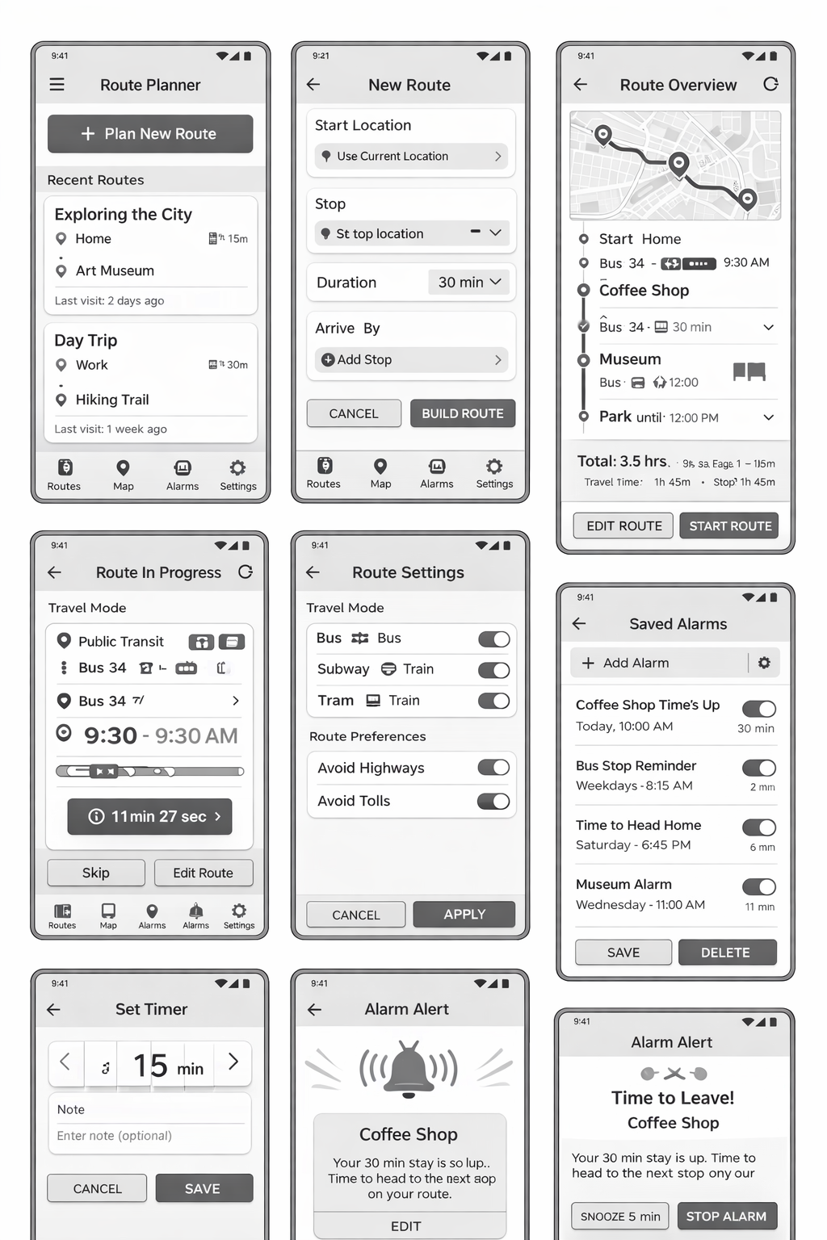
Pitch 3
Stad route app
Notes:
Een volwaardige pitch met wireframes en een pitch verhaal

Slide 12


Pitch 4
Marktplaats app
Notes:
Link naar een video van marktplaats

Slide 13
Wat viel op?

Slide 14
Wat verwachten we van jullie?
Een elevator pitch met schetsen
Enkele board vragen die gesteld kunnen worden op
Complexiteit
Haalbaarheid
Samenwerking
Een PowerPoint met daarin de steekwoorden/afbeeldingen
KISS

Slide 15
Wat maakt een goede en slechte pitch?
Goed / Wel doen
Slecht / Niet doen
Hou het tussen de 2 en 5 minuten
Laat zien dat je enthousiast bent maar geen stuiterbal.
Geef details maar overspoel je publiek niet
Maak het een doorlopend verhaal
Sluit af met een bang
Probeer het publiek erbij te betrekken
Veel te kort of veel te lang
Geen of te veel energie
Hou het kaal en basis
Puntsgewijs benoemen
Eindigen met “Dit was het” of iets vergelijkbaars
Monoloog

Slide 16
Pitchen is een kunst en een toneelstuk
GEEN sales pitch
Vaagheden mogen op detail niveau, niet op functioneel niveau
Verwacht vragen van mensen die nieuwsgierig zijn, deze wil je!
Oefening baart kunst, gebruik de kans om te oefenen en feedback te ontvangen
Bij solliciteren moet je jezelf ook pitchen!

